Slide 1
স্বা
গ
ত
ম

Slide 2
শিক্ষক পরিচিতি
সাবিনা ইয়াসমিন
সহকারী শিক্ষক (জীববিজ্ঞান)
ভায়ারহাট বালিকা উচ্চ বিদ্যালয়,
কাউনিয়া, রংপুর।
sabinayeasmin935@gmail.com

Slide 3
পাঠ পরিচিতি
শ্রেণিঃ ৮ম
বিষয়ঃ আমার জেমস ডায়েরি
পাঠঃ সহিংসতার ধারণা
তারিখঃ ১২/০২/২০২২ইং

Slide 4
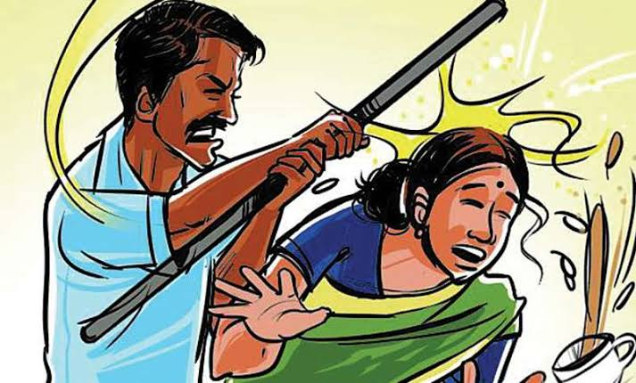
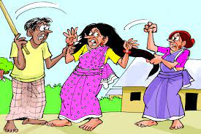
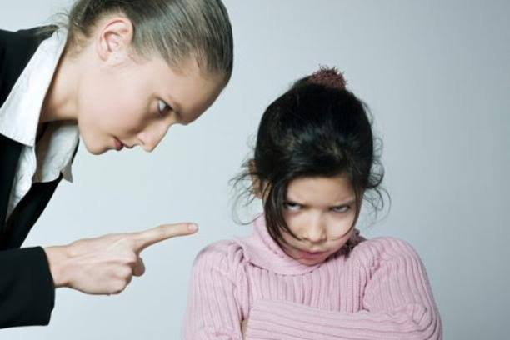
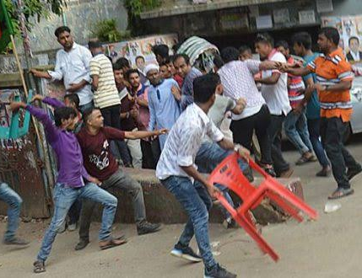
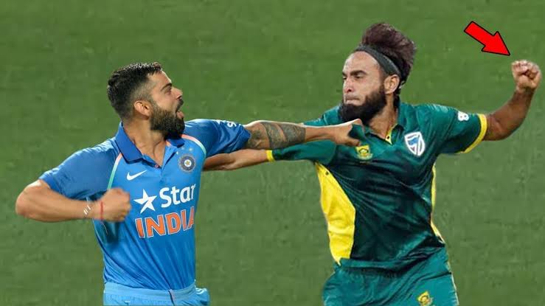
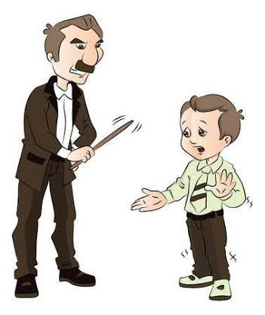
তোমাদের পরিবারে,স্কুলে,খেলার মাঠে এ রকম ঘটনা কি দেখেছো ?
চিত্রে কী দেখতে পাচ্ছি?
এ ধরণের আচরণকে কী বলা হয় ?
নির্যাতন বা সহিংসতা

Slide 5
আজকের পাঠ--
সহিংসতার ধারণা

Slide 6
শিখনফল
এই পাঠ শেষে শিক্ষার্থীরা …
১. সহিংসতার ধারণা ব্যাখ্যা করতে পারবে।
২. সমাজে সংঘটিত বিভিন্ন ধরনের সহিংসতা চিহ্নিত করতে পারবে।
৩. সহিংসতা প্রতিরোধের উপায় চিহ্নিত করতে পারবে।

Slide 7
বিদ্যালয়ে আসা যাওয়ার পথে তোমরা কখনো বিরুপ পরিস্থিতিতে পড়েছিলা কী?
সহিংসতা সম্পর্কে তোমাদের মনে কী কী ধারণা আসে?
ভরণপোষণ না দেয়া
মারধর করা
কটাক্ষ করা
টাকা দিয়ে খারাপ কাজ করানো
এসিড মারা
অর্থ উপার্জনের জন্য চাপ দেয়া
গলা টিপে ধরা
সহিংসতা
চড়-থাপ্পড় মারা
অবহেলা করা
গালাগালি করা
তুচ্ছ-তাচ্ছিল্য করা
প্রেম নিবেদন করা
অগ্নিদগ্ধ করা
গায়ে হাত দেয়া

Slide 8
জোড়ায় কাজ ...
সময়ঃ ৫ মিনিট
স্লাইডের সহিংসতাগুলোর কোনটি শারীরিক, মানসিক, যৌনো ও আর্থিক সহিংসতা খাতায় লিখ?

Slide 9
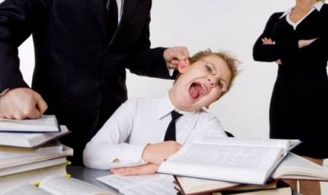
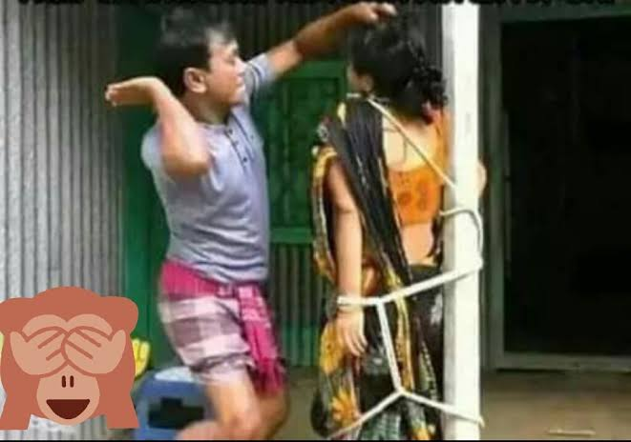
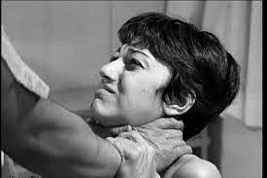
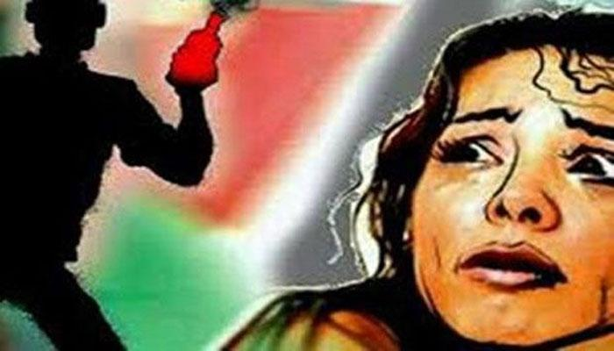
শারীরিক সহিংসতাগুলো কী কী?
এগুলো কোন ধরনের সহিংসতা?
চিত্রে কী দেখতে পাচ্ছি?
মারধর করা
গলা টিপে ধরা
এসিড মারা
অগ্নিদগ্ধ করা
চড়-থাপ্পড় মারা
মাথার চুল কেটে দেয়া
শারীরিক সহিংসতা

Slide 10
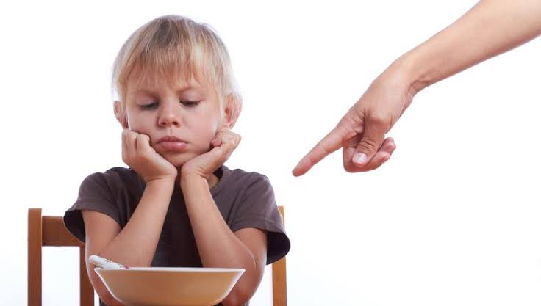
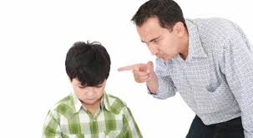
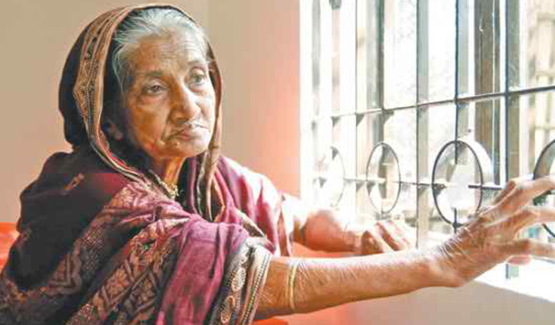
এগুলো কোন ধরনের সহিংসতা?
চিত্রে লক্ষ্য কর --
মানসিক সহিংসতাগুলো কী কী?
গালাগালি করা
কটাক্ষ করা
সন্দেহ করা
অবহেলা করা
তুচ্ছ-তাচ্ছিল্য করা
মানসিক সহিংসতা

Slide 11
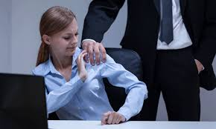
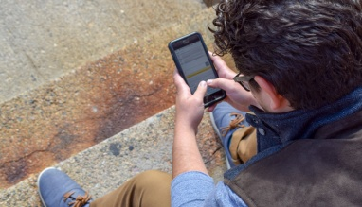
এগুলো কোন ধরনের সহিংসতা?
চিত্রে কী দেখতে পাচ্ছি?
যৌন হয়রানিমূলক সহিংসতা

Slide 12
যৌন হয়রানিমূলক সহিংসতা
গায়ে হাত দেয়া বা দেয়ের চেষ্টা করা;
যৌন হয়রানি বা নিপীড়নমূলক উক্তি;
পোষাক ও শরীর নিয়ে মন্তব্য করা;
যৌন ইঙ্গিতপূর্ণ শারীরিক অঙ্গভঙ্গি বা মন্তব্য করা;
যৌন ইঙ্গিতপূর্ণ ভাষা ব্যবহার করে কৌতক বলা;
চিঠি ,টেলিফোন,মোবাইল,এসএমএস,ছবি,নোটিশ বোর্ড, কার্টুন,বেঞ্চ,চেয়ার-টেবিল,শ্রেণিকক্ষ,বাথরুমের দেয়ালে যৌন ইঙ্গিতপূর্ণ অপমানজনক কোনো কিছু লেখা;
প্রেম নিবেদন করে প্রত্যাখাত হয়ে হুমকি দেয়া;
ভয় দেখিয়ে বা প্রতারণার মাধ্যমে যৌন সম্পর্ক স্থাপন করা;

Slide 13
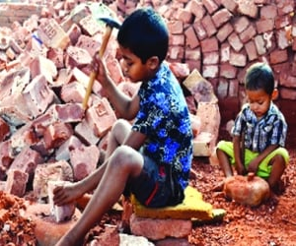
আর্থিক সহিংসতাগুলো কী কী?
এগুলো কোন ধরনের সহিংসতা?
চিত্রে কী দেখতে পাচ্ছি?
ভরণপোষণ না দেয়া
পড়াশোনার খরচ না দেয়া
অর্থ উপার্জনের জন্য চাপ দেয়া
টাকা দিয়ে খারাপ কাজ করানো
টাকার প্রলোভন দেখিয়ে
বিপদজনক স্থানে নিয়ে যাওয়া
আর্থিক সহিংসতা

Slide 14
দলগত কাজ--
সময়ঃ ১০ মিনিট
(ক) ও (খ) দল
(গ) ও (ঘ) দল
কিশোর-কিশোরীদের প্রতি ঘটে যাওয়া উল্লেকযোগ্য সহিংসতা ও প্রভাব সমুহ
সহিংসতা থেকে উত্ত্রণের উপায় কী কী?

Slide 15
চলো গল্প শুনি--
সুমন সাহেব তাঁর স্ত্রীকে খুব ভালোবাসেন।তিনি তার যত্ন নেন। তাকে শপিং-এ পার্কে ও মেলায় বেড়াতে নিয়ে যান।
একদিন তার স্ত্রী ভুলবশত তরকারিতে লবন বেশি দিয়ে ফেলেন। এতে সুমন সাহেব রেগে গিয়ে তাকে থাপ্পড় লাগিয়ে দেন।
এটা কি সহিংসতা?

Slide 16
একদিন দিশা গণিত খাতা নিয়ে তার শিক্ষকের কাছে গেল।
খাতা ভূল দেখে তার শিক্ষক মন্তব্য করলেন-
তুমি কষ্ট করে স্কুলে কেন আসো? তুমি আসলে লেখাপড়া করে কী করবে? তোমার দ্বারা পড়াশোনা হবেনা।
এটা কি সহিংসতা?

Slide 17
একটা মেয়ে স্থানীয় বাজারে হেঁটে যাচ্ছে। কয়েকটা ছেলে তাকে দেখে মন্তব্য করতে লাগলো ও সিনেমার গান গাওয়া শুরু করলো।
মেয়েটি ঘুরে তাদের দেখলো এবং চুপচাপ হেঁটে চলে গেলো।
তখন তারা হাসিতে ফেটে পড়লো।
এটা কি সহিংসতা?

Slide 18
যৌন হয়রানিমুক্ত শিক্ষা ও কর্মপরিবেশ তৈরিতে হাইকোর্ট কর্তৃক প্রদত্ত নীতিমালাঃ
বাংলাদেশে ১৪ মে ২০০৯ সালে শিক্ষাপ্রতিষ্ঠান ও কর্মক্ষেত্রে যৌন হয়রানি প্রতিরোধে হাইকোর্ট কর্তৃক নীতিমালা প্রণীত হয়।
গণপ্রজাতন্ত্রী বাংলাদেশের সংবিধানের ১১১ অনুচ্ছেদের মর্মার্থ অনুযায়ী যতদিন পর্যন্ত এ বিষয়ে উপযুক্ত আইন প্রণয়ন না হবে ততদিন পর্যন্ত এবং সকল সরকারি-বেসরকারি শিক্ষাপ্রতিষ্ঠান ও কর্মক্ষেত্রে এই নীতিমালা অনুসরণ ও পালন করা বাধ্যতামূলক।

Slide 19
নীতিমালাটির লক্ষ্য ও উদ্দেশ্যঃ
যৌন হয়রানি সম্পর্কে সচেতনতা গড়ে তোলা;
যৌন হয়রানির নেতিবাচক প্রভাব সম্পর্কে সচেতনতা সৃষ্টি করা;
‘যৌন হয়রানি শাস্তিযোগ্য অপরাধ’- এ বিষয়ে সচেতনতা বৃদ্ধি করা;
যৌন হয়রানিমুক্ত শিক্ষা পরিবেশ তৈরিতে শিক্ষাপ্রতিষ্ঠানের করণীয়ঃ
সকল শিক্ষাপ্রতিষ্ঠানে প্রতি শিক্ষাবর্ষের শুরুতে শ্রেণির কাজ শুরুর পূর্বে শিক্ষার্থীদের ওরিয়েন্টেশনের ব্যবস্থা রাখতে হবে।
সকল শিক্ষাপ্রতিষ্ঠানে অভিযোগ গ্রহণের জন্য অভিযোগ বাক্স স্থাপন করতে হবে, যাতে কেউ পরিচয় গোপন করে অভিযোগ করতে পারেন।

Slide 20
সকল শিক্ষাপ্রতিষ্ঠানে প্রতি শিক্ষাবর্ষের শুরুতে শ্রেণির কাজ শুরুর পূর্বে শিক্ষার্থীদের ওরিয়েন্টেশনের ব্যবস্থা রাখতে হবে।
অভিযোগ গ্রহণ, তদন্ত পরিচালনা এবং সুপারিশ করার জন্য সংশ্লিষ্ট কর্তৃপক্ষ কমপক্ষে পাচঁ (৫) সদস্য বিশিষ্ট একটি কমিটি গঠন করবেন, যার অধিকাংশ সদস্য হবেন নারী।
সকল শিক্ষাপ্রতিষ্ঠানে প্রতি শিক্ষাবর্ষের শুরুতে শ্রেণির কাজ শুরুর পূর্বে শিক্ষার্থীদের ওরিয়েন্টেশনের ব্যবস্থা রাখতে হবে।
যৌন হয়রানির ঘটনা ঘটার সাধারণভাবে ত্রিশ (৩০) কার্যদিবিসের মধ্যে অভিযোগ কমিটির কাছে অভিযোগ পেশ করতে হবে।
অভিযোগ কমিটি ত্রিশ (৩০) কার্যদিবিসের মধ্যে তদন্ত প্রতিবেদন শিক্ষাপ্রতিষ্ঠানের সংশ্লিষ্ট কর্তৃপক্ষকে প্রদান করবেন।

Slide 21
যৌন হয়রানির বিরুদ্ধে শাস্তিঃ
সংশ্লিষ্ট কর্তৃপক্ষ অভিযুক্ত ব্যক্তিকে ( শিক্ষার্থী ব্যতীত ) সাময়িকভাবে বরখাস্ত করতে পারে।
সংশ্লিষ্ট কর্তৃপক্ষ অভিযুক্ত শিক্ষার্থীকে অভিযোগ কমিটির সু্পারিশ অনুযায়ী তাদেরকে ক্লাস করা থেকে বিরত রাখতে পারেন।
অভিযুক্তের বিরুদ্ধে যৌন নিপীড়ণের অভিযোগ পাওয়া গেলে সংশ্লিষ্ট কর্তৃপক্ষ তা অসদাচরণ হিসেবে গণ্য করবেন এবং সকল সরকারি-বেসরকারি শিক্ষাপ্রতিষ্ঠান ও কর্মক্ষেত্রের শৃঙ্খলাবিধি অনুসারে ত্রিশ (৩০) কার্যদিবসের মধ্যে উপযুক্ত ব্যবস্থা গ্রহণ করবেন।
উক্ত অভিযোগ যদি দন্ডযোগ্য অপরাধ বলে গণ্য হয় তাহলে সংশ্লিষ্ট আদালতে পাঠিয়ে দিবেন।

Slide 22
মূল্যায়ন--
সহিংসতা কী?
সহিংসতা বলতে কী বুঝায়?
সহিংসতা কত ধরনের হতে পারে?
সহিংসতাকে কী বলা উচিত?
সহিংসতা প্রতিরোধের উপায় কী?

Slide 23
বাড়ির কাজ--
জেমস ডায়েরির ৩৩ নম্বর পৃষ্টায় ‘সহিংসতা বলতে কী বোঝায়?’ তা পড়বে এবং সহিংসতা বন্ধের জন্য তুমি কী করতে পারো? খাতায় লিখবে।

Slide 24
ধ
ন্য
বা
দ

